Slide 1

CHÀO MỪNG CÁC EM ĐẾN VỚI TIẾT HỌC
3rd Grade

Slide 2



TRÒ CHƠI TRUYỀN ĐIỆN
Luật chơi: Các em nối tiếp nhau và đọc các phép nhân tương ứng trong bảng nhân 4.

Slide 3



Câu hỏi 1: Phép tính nào có kết quả lớn nhất?
A. 6 x 8
B. 6 x 7
C. 5 x 6
D. 2 x 9

Slide 4
Câu hỏi: Chọn phép tính đúng cho đề bài sau:
Mỗi bàn có 6 cái ghế. Hỏi 8 bàn như vậy có bao nhiêu cái ghế?
A. 6 + 8
B. 6 x 8
C. 8 x 6
D. 8 x 8

Slide 5
Câu hỏi 3: Dấu > ; < ; =
6 x 8 …………. 6 x 7 + 8
A. >
B. <
C. =
D. Không có đáp án

Slide 6
Câu hỏi 4: Điền vào chỗ chấm:
6; 12; …….; ………; ……..; 36; 42; 48; 54; 60
A. 18; 26; 30
B. 24; 30; 36
C. 24; 36; 42
D. 18; 24; 30

Slide 7
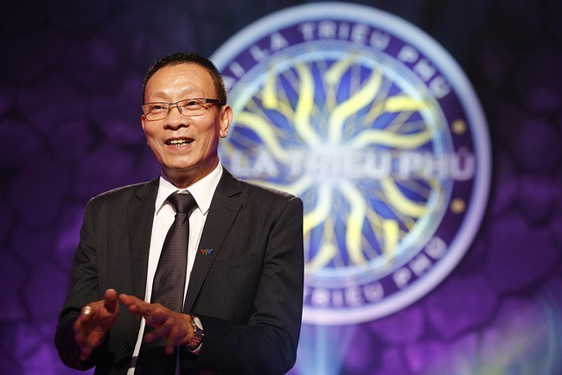
Các bạn lớp 3A1 thật giỏi!

Slide 8

Thứ năm ngày 22 tháng 9 năm 2022 Toán Bảng nhân 6 (tiết 2)

Slide 9

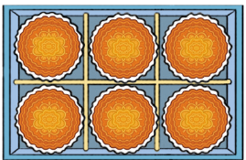
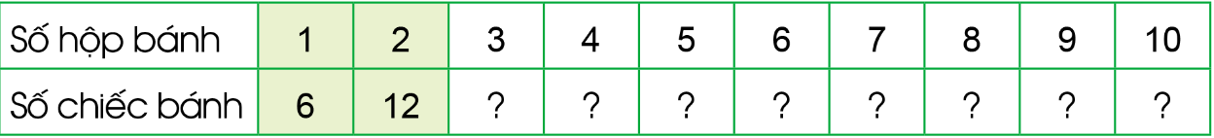








SỐ?
$$18$$
$$24$$
$$30$$
$$36$$
$$42$$
$$48$$
$$54$$
$$60$$

Slide 10

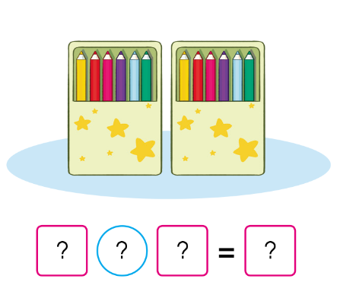
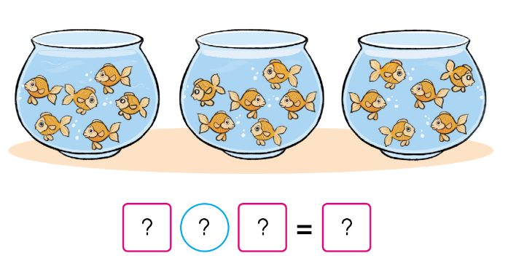








Nêu phép nhân thích hợp
$$6$$
$$×$$
$$2$$
$$12$$
$$6$$
$$×$$
$$3$$
$$18$$

Slide 11




Nêu phép nhân thích hợp
$$6$$
$$×$$
$$4$$
$$24$$

Slide 12

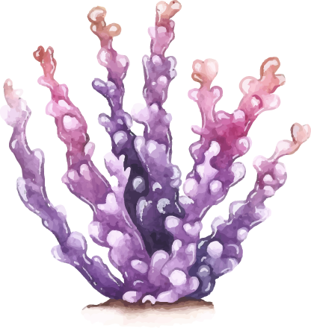
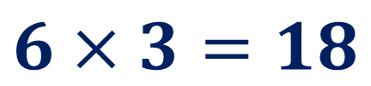
Vẽ vào bảng con 3 nhóm, mỗi nhóm 6 chấm tròn. Nêu phép nhân để tìm tất cả số chấm tròn đó.
$$6×3=18$$

Slide 13
Kể một tình huống thực tế sử dụng phép nhân trong bảng nhân 6?

Slide 14

HƯỚNG DẪN VỀ NHÀ
Ôn lại kiến thức đã học
Hoàn thành bài tập trong SBT
Đọc trước bài: Gấp một số lên một số lần

Slide 15


CẢM ƠN CÁC EM
ĐÃ LẮNG NGHE BÀI GIẢNG

